Slide 1



LAB 2 SHARED WALLET
Mohammad Dafa Dhiyaul Haq
1103194123

Slide 2
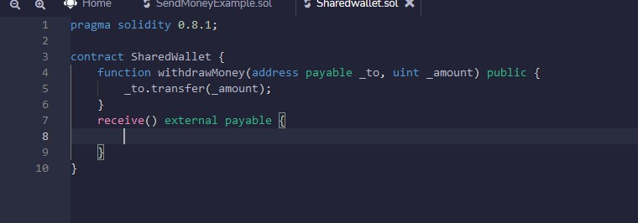
Define the basic smart contract

Slide 3
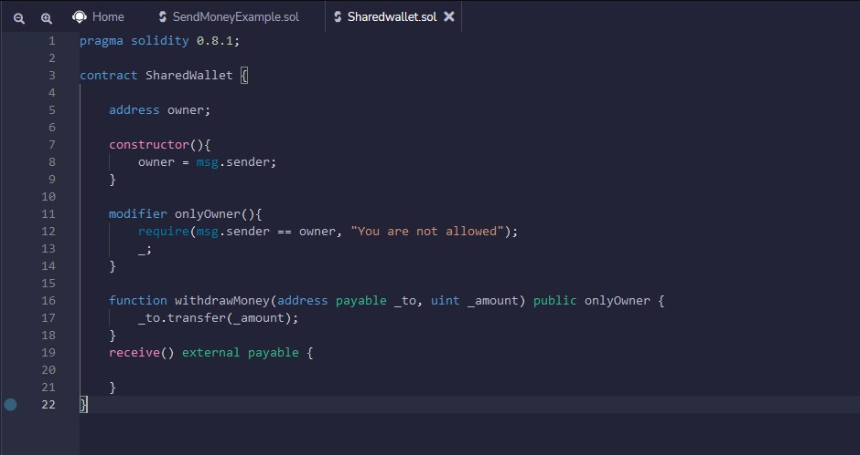
Permission : allow only the owner to withdraw ether
Langkah ini bertujuan untuk membatasi withdraw kepada pemilik dompet.
Menambahkan onlyOwner kedalam fungsi withdrawMoney

Slide 4
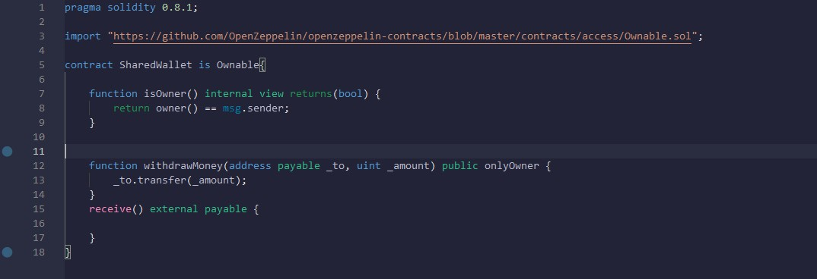
Use Re-Usable Smart contracts from OpenZeppelin
Karena program sebelumnya itu masih hanya basic program maka untuk Owner bisa menggunakan dari program Owner yang lain, atau bisa kita import dari file github OpenZeppelin

Slide 5
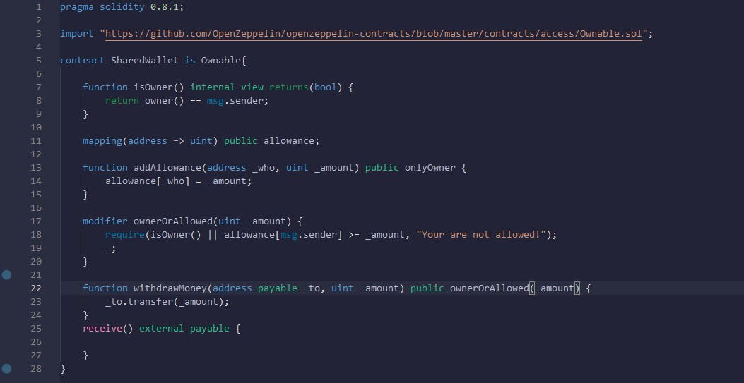
Permissions : Add Allowances for External Roles
Pada proses ini menambahkan mapping untuk menyimpan alamat jumlah uint. Bentuknya akan seperti array contohnya [0x1234..] sebagai alamat, untuk spesifik nomor. Tujuannya dibuat ini untuk mengetahui berapa banyak yang bisa ditarik sesesorang. Lalu menambahkan modifier yang memeriksa apakah pemiliknya sendiri atau hanya seseorang dengan allowence

Slide 6
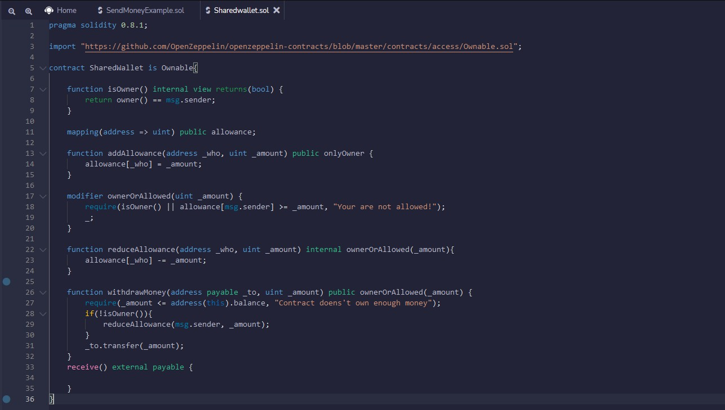
Improve/Fix Allowance to avoid Double-Spending
Tanpa mengurangi tunjangan penarikan, seseorang dapat terus menerus menarik jumlah yang sama berulang-ulang. Kami harus mengurangi uang saku untuk semua orang selain pemilik.

Slide 7
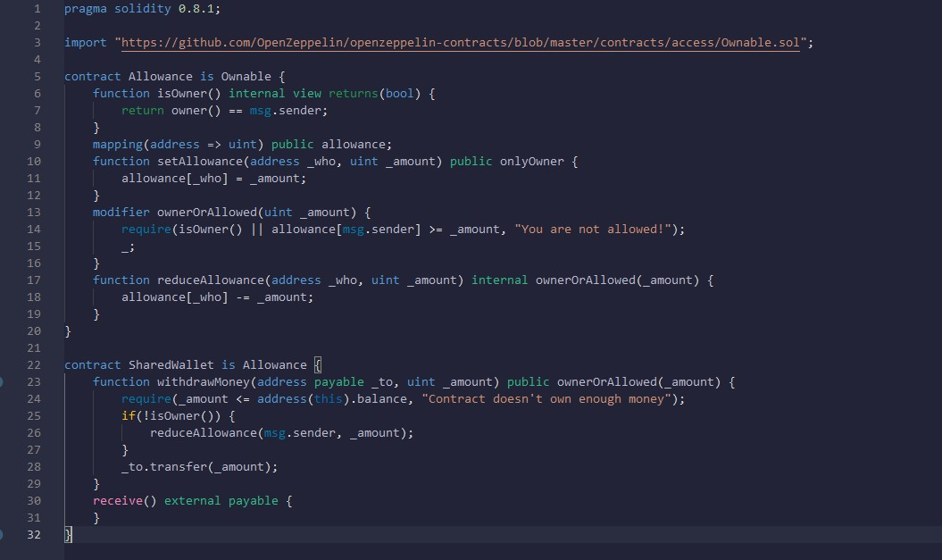
Improve Smart Contract Structure.
Melakukan improve strutur kontrak dari program sebelumnya

Slide 8
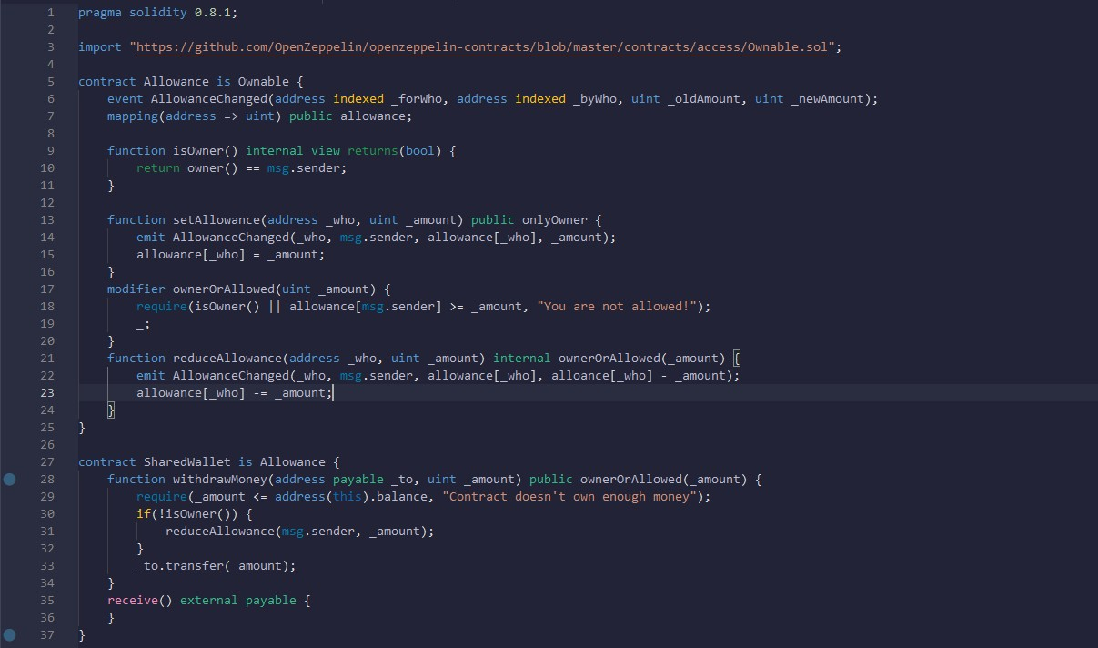
Add Events in the Allowances Smart Contract
Menambahkan event kedalam program smart contract

Slide 9
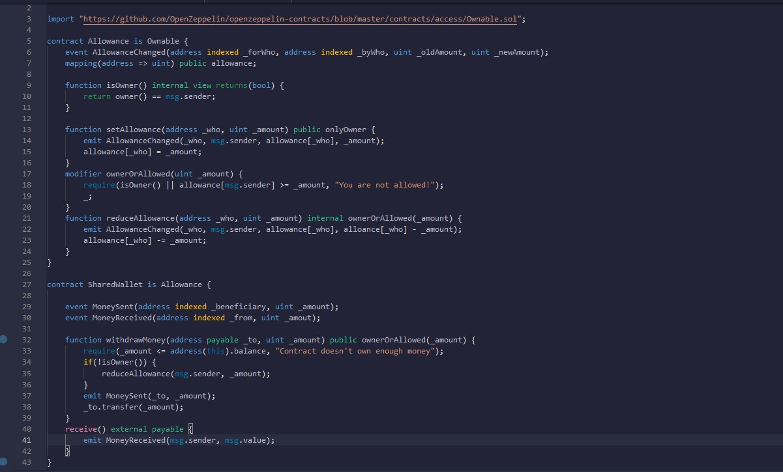
Add Events in the SharedWallet Smart Contract
Menambahkan Event di SharedWallet pada program Smart Contract

Slide 10

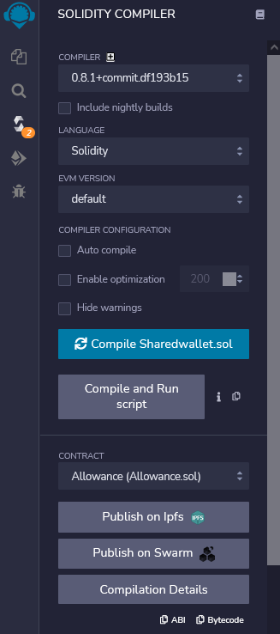
Move the smart contracts into separate files
Buat file allowance.sol untuk menampung contract allowance, jadi yang program awal karena allowance dan sharedwallet dijadikan satu maka di step ini dipisah menjadi 2 file terpisah.
Compile
Lakukan compile ke dua file tersebut dengan versi yang sama denga di pragma

Slide 11
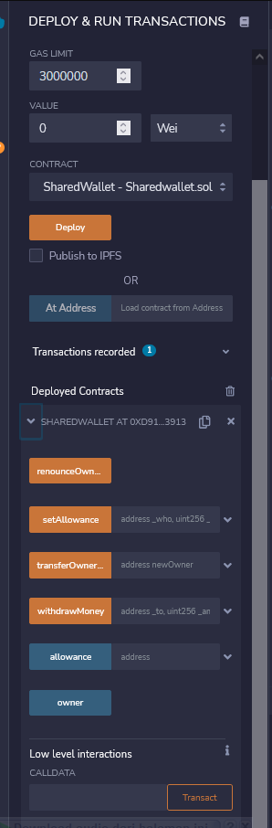
Deploy
Lakukan deploy pada file sharedWallet.sol

